Slide 1

DIGITÁLNÍ UČEBNÍ MATERIÁL: VY_32_INOVACE_06_Z67_06
Škola | Základní škola T.G. Masaryka Komárov, okres Beroun
Jméno autora | Mgr. Borovský Štefan
Datum vytvoření | 26.11.2013
Vzdělávací obor | Zeměpis
Tematická oblast | Zeměpis 6. a 7. ročník
Téma | Mexiko

Slide 2
Anotace
Prezentace obsahuje učivo jedné vyučovací hodiny – Mexiko.
Str.4 až 9 – obsahuje výklad učiva . Text se objevuje po kliknutí se světelným efektem
obrázky a mapky se objeví při kliknutí se světelným i zvukovým efektem.
Str.10 – vybraná města Mexika. Text se objeví po kliknutí se světelným efektem.
Str.11 až 13 – kvízové otázky na vybraná města Mexika. Dvě nesprávné odpovědi se
po kliknutí ztratí se světelným efektem. Při kliknutí na správnou odpověď
se změní barva pole a objeví se fotka města se světelným i zvukovým
efektem.
Str.14 – mapa přírodních poměrů. Po kliknutí se objeví se světelným i zvukovým efektem.
Str.15 – sopky Mexika. Objeví se při kliknutí se světelným i zvukovým efektem.
Str.16 až 18 – vybrané NP a Biosférické rezervace. Fotky se po kliknutí objeví se
světelným i zvukovým efektem.
Str.19 – vybrané památky Mexika zapsané do seznamu UNESCO. Fotky se po kliknutí
objeví se světelným i zvukovým efektem.
Str.21 až 22 – kvízové otázky z učiva. Dvě nesprávné odpovědi se po kliknutí ztratí se
světelným efektem. Při kliknutí na správnou odpověď se změní barva pole
a ozve se zvukový efekt.
Str.22 – pracovní list. Otázky z učiva.
Str.23 – pracovní list (řešení).

Slide 3
MEXIKO

Slide 4
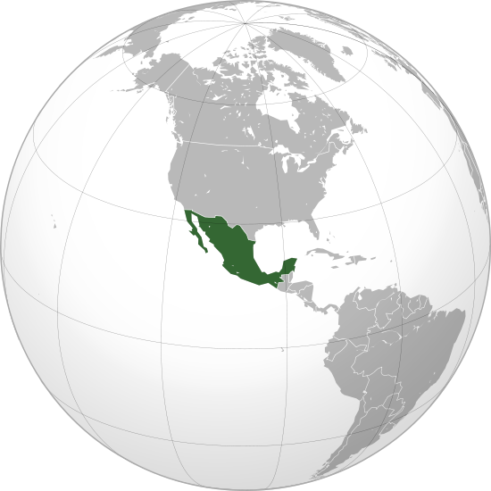
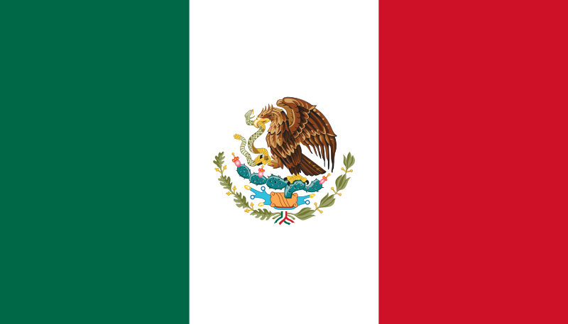
Základní údaje
Plný název – Spojené státy mexické
Státní zřízení – federativní prezidentská republika
Rozloha – 1 964 375 km² (13. místo na světě)
Počet obyvatel – asi 113 milionů (11. místo na světě)
Náboženství – křesťanství (velká většina - 95%)
Nejvyšší hora – Citlaltépetl (5 636 m.n.m.)
Hlavní město – Ciudad de México
Úřední jazyk – španělština
Měna – Mexické peso (MXN)

Slide 5
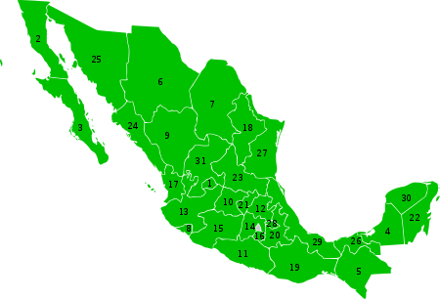
Mapa územního členění
31 spolkových států a distrikt hlavního města
17. Nuevo León
18. Oaxaca
19. Nayarit
20. Puebla
21. Querétaro
22. Quintana Roo
23. San Luis Potosí
24. Sinaloa
25. Sonora
26. Tabasco
27. Tamaulipas
28. Tlaxcala
29. Veracruz
30. Yucatán
31. Zacatecas
Distrito federal
1. Aguascalientes 2. Baja California 3. Baja California Sur 4. Campeche 5. Chiapas 6. Chihuahua 7. Coahuila 8. Colima 9. Durango 10. Guanajuato 11. Guerrero 12. Hidalgo 13. Jalisco 14. Mexiko 15. Michoacán 16. Morelos

Slide 6
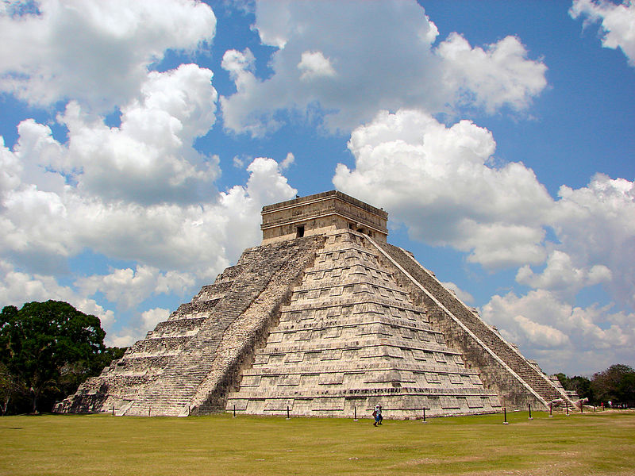
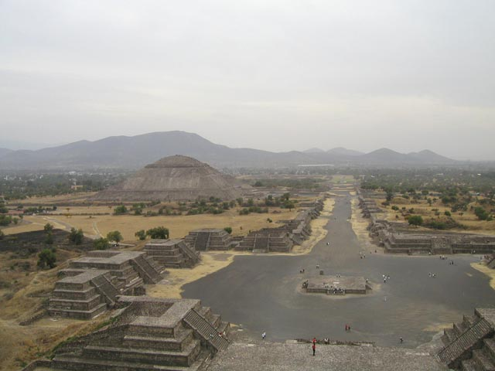
Historie
1519 Španělé (Cortés) napadají říši Aztéků a za dva roky ji
dobývají. V 17. století pobřežní oblasti zažívaly útoky pirátů.
V 19. století získali Mexičané nezávislost na Španělsku.
Obyvatelstvo
pyramida v Chichén – Itzá (Mayové)
Teotihuacan (Aztékové)
Obyvatelé Mexika jsou potomci evropských dobyvatelů
(Španělů) a původních indiánů (Aztéků, Olméků, Mayů,
Toltéků…). Většinu obyvatelstva tvoří míšenci (mesticové).

Slide 7
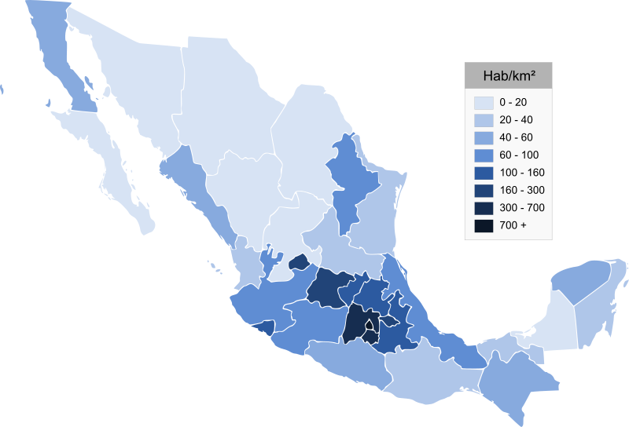
Mapa hustota osídlení
Severní oblasti nejsou tak osídlené (sucho a pouště). Nejvíc
je osídlená oblast okolo hlavního města - Anahuácká
vysočina (Mexické a Tolucké údolí).

Slide 8
Hospodářství
Země má velké zásoby ropy, zemního plynu (Mexický záliv),
ale i rud barevných i vzácných kovů (olovo, stříbro…).
Průmysl a vůbec celé hospodářství je úzce napojen na USA.
Mexiko, USA a Kanada podepsaly v roce 1994 dohodu o
volném obchodu (NAFTA). Americké a kanadské firmy zde
investovaly značnou část peněz do strojírenského a
chemického průmyslu (využívají levnější pracovní sílu).
Zemědělství
Rostlinná výroba – pěstování kukuřice, cukrové třtiny,
bavlníku, kakaovníku, kávovníku, chilli,
rajčata a tropické ovoce.
Živočišná výroba – chov prasat, skotu, koní, koz a ovcí. U
pobřeží je rozšířen rybolov.

Slide 9
Cestovní ruch a služby
Významný zdroj příjmů. Turisty lákají hlavně staré památky
(pyramidy Mayů) a přímořská letoviska (Acapulco).
Styl života
Mezi lidové slavnosti patří hlavně býčí a kohoutí zápasy.
Mexičané rádi oslavují (oslava = fiesta) a ke každé fiestě
patří hudba a tanec. Z lidových řemesel je nejrozšířenější
hrnčířství, textilní výroba (poncho) a výrobky z rákosí
(sombrero). Siesta (odpolední odpočinek) je díky teplému
podnebí nevyhnutelná. Mexiko dalo světu tequilu (alkohol z
agáve) a vynikající kuchyň (nachos, tacos, burritos, tortillu).
Národním sportem je fotbal.

Slide 10
Vybraná města
Ciudad de México – největší město Ameriky, východní část
= chudoba a vysoká kriminalita,
západní část = ráj boháčů.
Guadalajara – druhé největší město Mexika, hospic
Cabaňas = památka UNESCO.
Acapulco – přístav, největší turistické letovisko.
Tijuana – město na hranici s USA, žije tu hodně občanů
USA (bydlení je levnější).
Mérida – vysoká kvalita života, stát Yucatán.

Slide 11
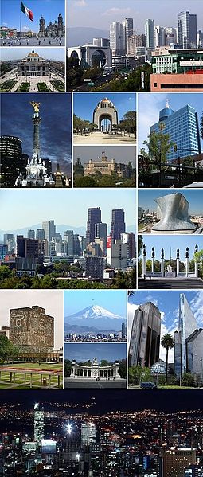
Hlavní město Mexika
Ciudad de México
Guadalajara
Mérida

Slide 12
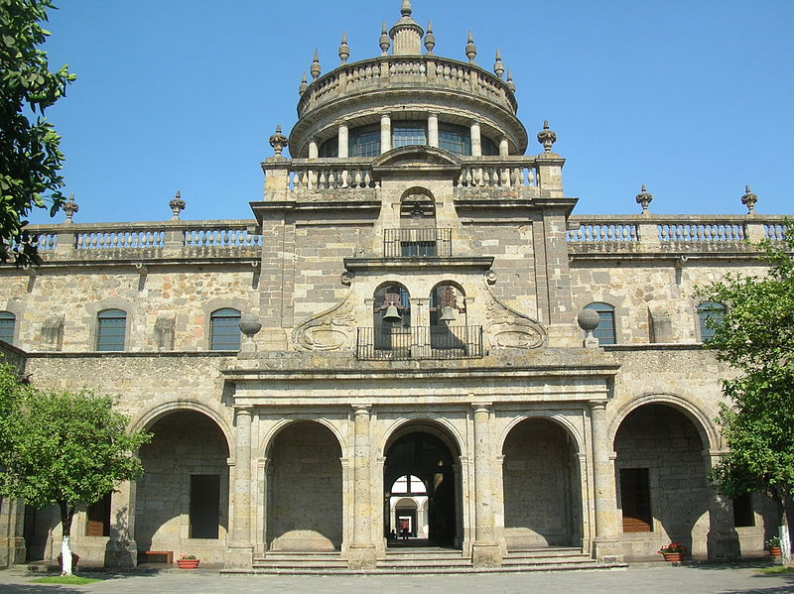
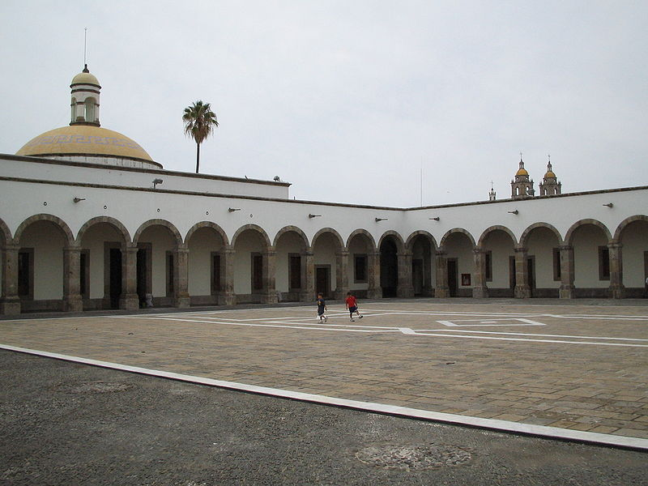
Druhé největší město Mexika
Guadalajara
Tijuana
Acapulco
hospic Cabaňas

Slide 13
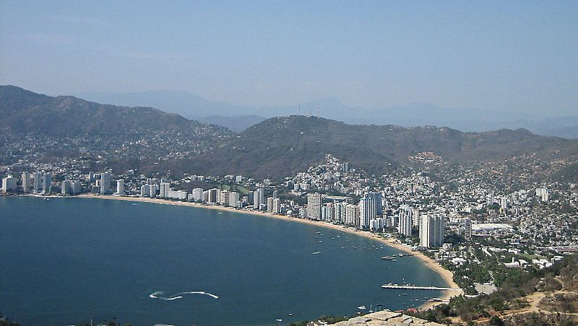
Největší turistické letovisko
Mérida
Acapulco
Tijuana

Slide 14
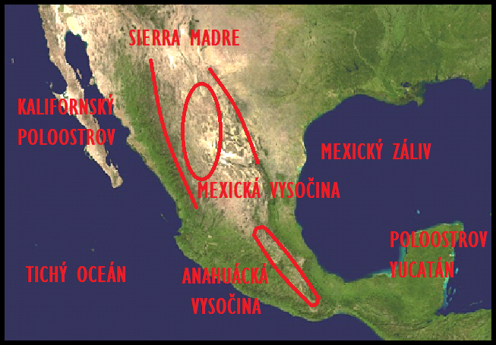
Přírodní poměry
Časté zemětřesení a sopečná činnost, subtropické podnebí.
.
CITLALTÉPETL
Satelitní snímek

Slide 15
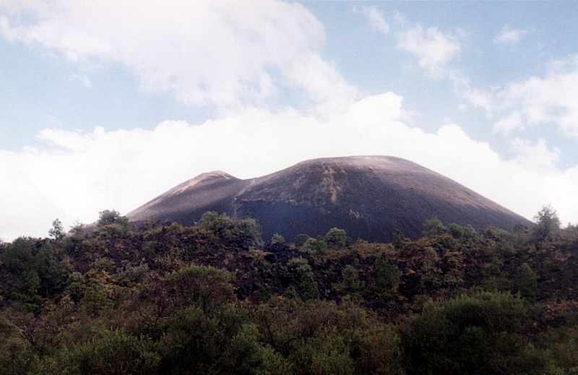
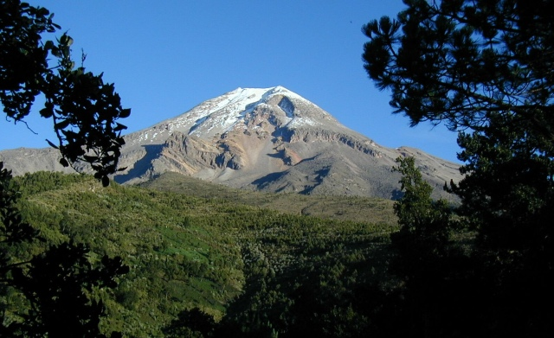
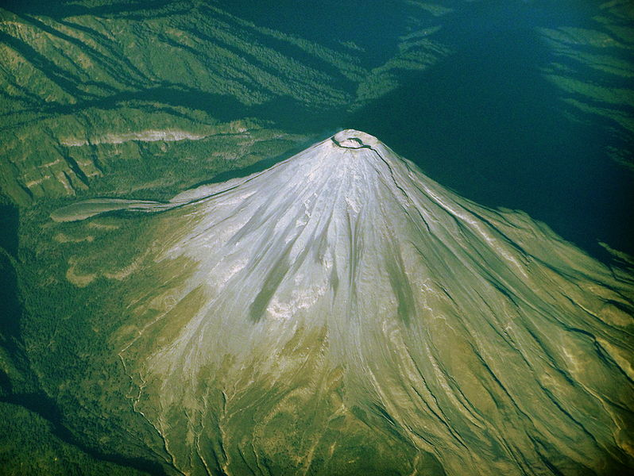
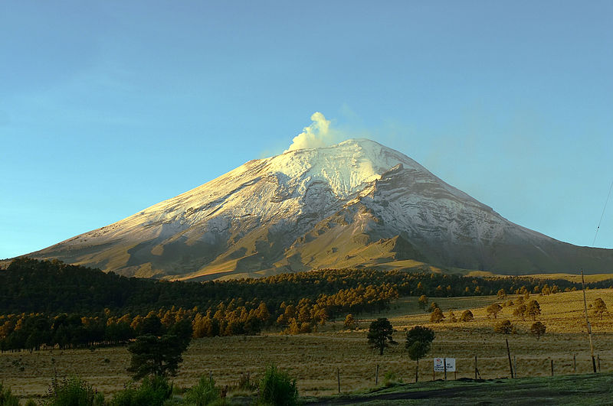
Sopky
Paricutin
Citlaltépetl
Colima
Popocatépetl

Slide 16
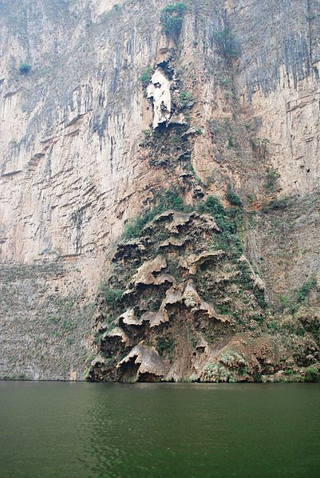
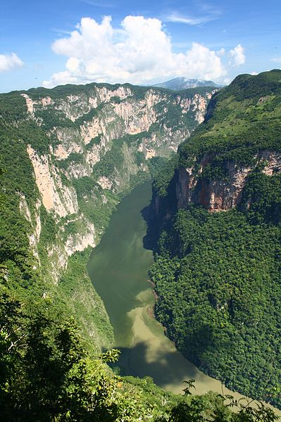
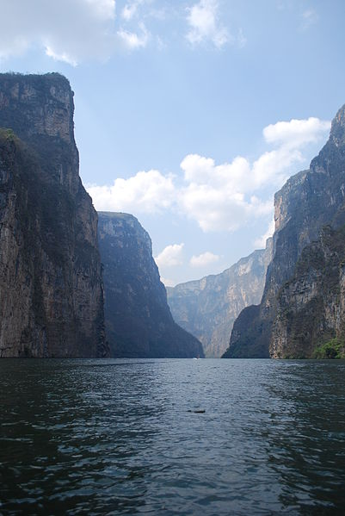
Národní parky a Biosférické rezervace
Caňón del Sumiredo - řeka Grijalva, srázy vysoké až 700 m
vodopád „Vánoční stromek“
pohled od hladiny
letecký snímek

Slide 17
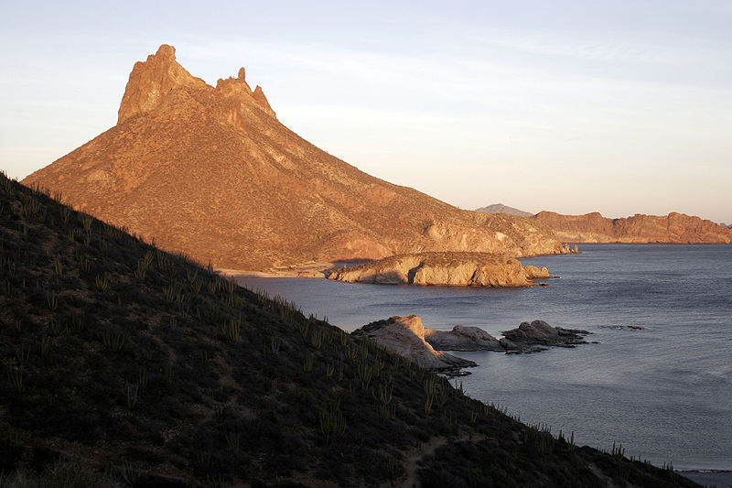
Ostrovy a chráněná území Kalifornského zálivu
244 ostrovů, žije zde mnoho endemických druhů,
11 chráněných území

Slide 18
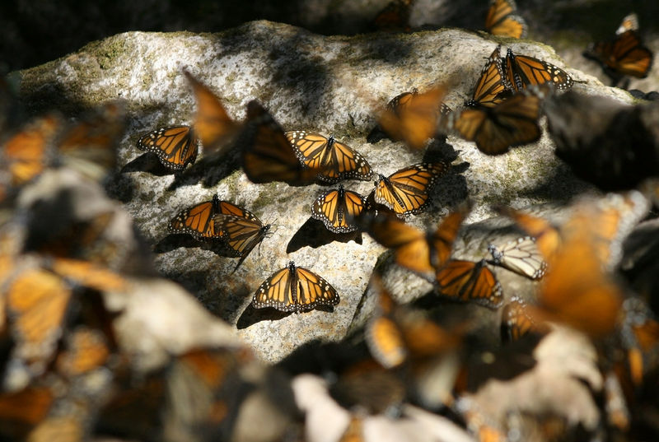
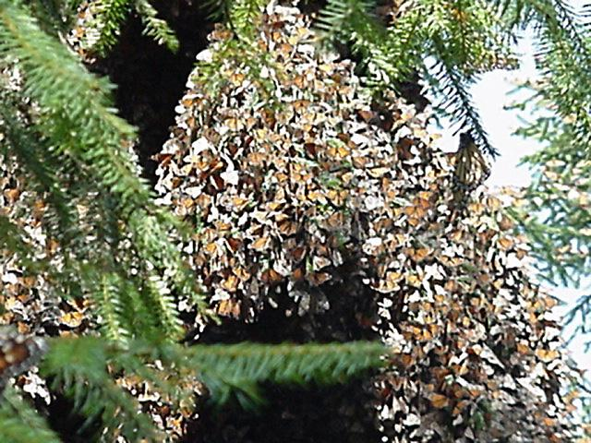
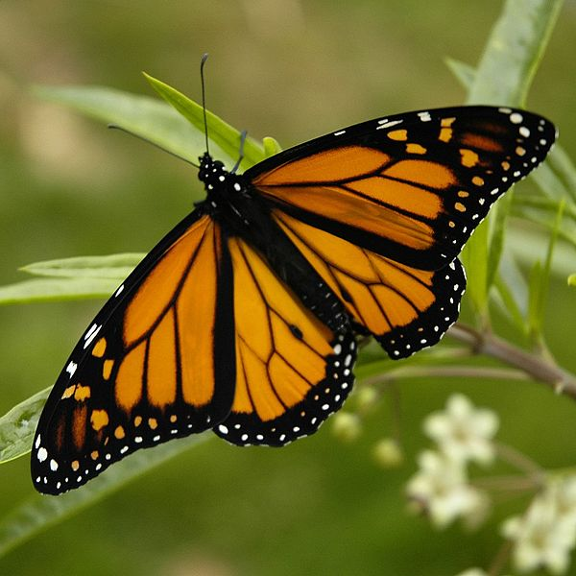
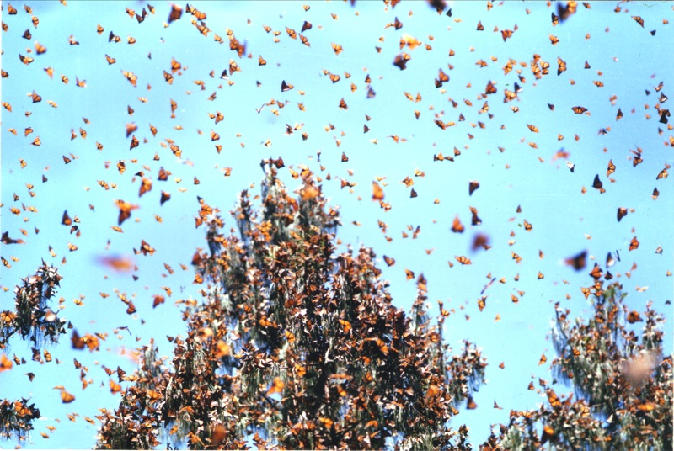
Biosférická rezervace monarchy stěhovavého
motýli na kameni
motýli na větvích stromů
monarcha stěhovavý
poletující motýli

Slide 19
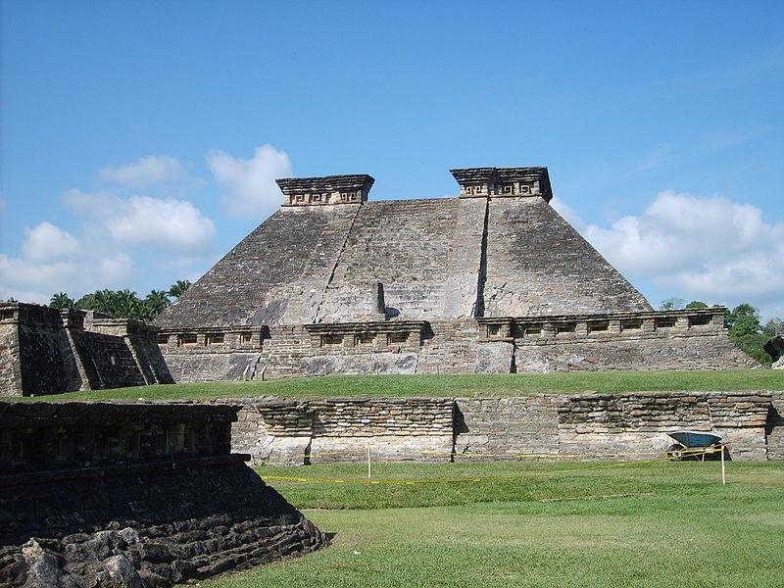
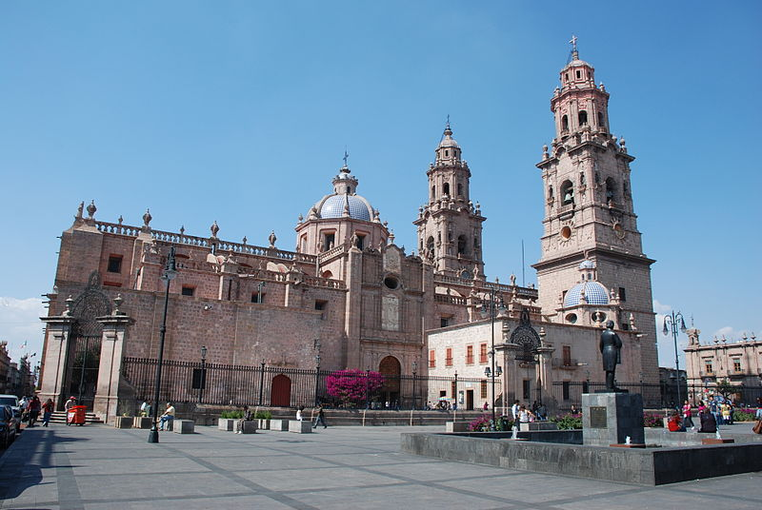
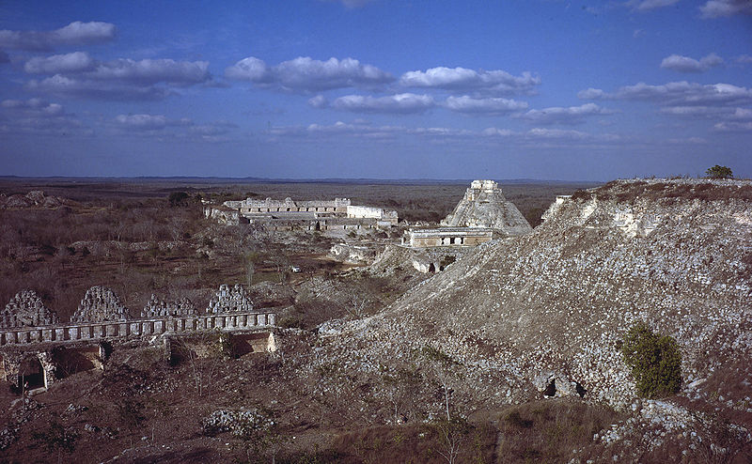
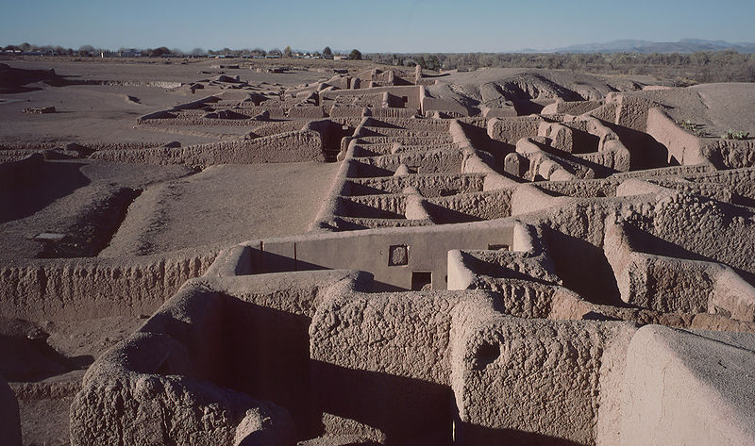
Památky na seznamu UNESCO
El Tajín
katedrála v Morelii
Mayské město Uxmal
kultura pueblanů Paquimé

Slide 20
Název měny používané v Mexiku
FRANK
PESO
DOLAR
Úřední jazyk platný v Mexiku
ANGLIČTINA
ŠPANĚLŠTINA
PORTUGALŠTINA
Nejvyšší hora Mexika
POPOCATÉPETL
CIKLATÉPETL
ACONCAGUA

Slide 21
Poloostrov u Mexického zálivu
KALIFORNSKÝ
YUCATÁN
ALJAŠKA
Alkohol z agáve
PULQUE
RUM
TEQUILA
Odpolední odpočinek v Mexiku
FIESTA
SIESTA
TWIX

Slide 22
Pracovní list
Vyjmenujte alespoň tři národy, které žily na území Mexika před
příchodem Španělů.
2. Pojmenujte dobyvatele, který dobyl říši Aztéků.
3. Pojmenujte hlavní město Mexika.
4. Pojmenujte nejvyšší horu Mexika.
5. Největší turistické centrum Mexika.
6. Pojmenujte motýla, který je chráněný v biosférické rezervaci.
Pojmenujte indiánský národ, který si vysekával města do skály.
Pojmenujte dohodu o volném obchodu uzavřenou mezi státy USA,
Kanada a Mexiko.

Slide 23
Pracovní list - řešení
Vyjmenujte alespoň tři národy, které žily na území Mexika před
příchodem Španělů. (Aztékové, Mayové, Olmékové, Toltékové …)
2. Pojmenujte dobyvatele, který dobyl říši Aztéků. (Cortés)
3. Pojmenujte hlavní město Mexika. (Ciudad de México)
4. Pojmenujte nejvyšší horu Mexika. (Ciklatépetl)
5. Největší turistické centrum Mexika. (Acapulco)
Pojmenujte motýla, který je chráněný v biosférické rezervaci. (monarcha
stěhovavý)
Pojmenujte indiánský národ, který si vysekával města do skály. (pueblani)
Pojmenujte dohodu o volném obchodu uzavřenou mezi státy USA,
Kanadou a Mexikem. (NAFTA)

Slide 24
Zdroje
http://upload.wikimedia.org/wikipedia/commons/thumb/f/fc/Flag_of_Mexico.svg/800px-Flag_of_Mexico.svg.png
http://upload.wikimedia.org/wikipedia/commons/thumb/c/c9/Mexico_%28orthographic_projection%29.svg/550px-Mexico_%28orthographic_projection%29.svg.png
http://upload.wikimedia.org/wikipedia/commons/thumb/1/1b/States_of_Mexico.svg/450px-States_of_Mexico.svg.png
http://upload.wikimedia.org/wikipedia/commons/4/48/Mexfromspace.PNG
http://upload.wikimedia.org/wikipedia/commons/thumb/c/c8/Mexico_estados_densidad.svg/800px-Mexico_estados_densidad.svg.png http://upload.wikimedia.org/wikipedia/commons/thumb/7/7a/Chichen-Itza-Castillo-Seen-From-East.JPG/800px-Chichen-Itza-Castillo-Seen-From-East.JPG http://upload.wikimedia.org/wikipedia/commons/0/02/MW-Teotihuacan10.jpg
http://upload.wikimedia.org/wikipedia/commons/thumb/d/d3/Ciudad_de_M%C3%A9xico_Distrito_Federal.jpg/255px-Ciudad_de_M%C3%A9xico_Distrito_Federal.jpg http://upload.wikimedia.org/wikipedia/commons/thumb/c/cb/Hospicio_Caba%C3%B1as.JPG/800px-Hospicio_Caba%C3%B1as.JPG http://upload.wikimedia.org/wikipedia/commons/thumb/0/06/Atras_Hospicio_Caba%C3%B1as.JPG/800px-Atras_Hospicio_Caba%C3%B1as.JPG http://upload.wikimedia.org/wikipedia/commons/thumb/d/d6/Acapulco_nammer.jpg/800px-Acapulco_nammer.jpg

Slide 25
http://upload.wikimedia.org/wikipedia/commons/thumb/1/13/Canyon_sumidero_desde_arriba.jpg/399px-Canyon_sumidero_desde_arriba.jpg http://upload.wikimedia.org/wikipedia/commons/thumb/2/2f/ArboldeNavidadSumidero03.jpg/401px-ArboldeNavidadSumidero03.jpg http://upload.wikimedia.org/wikipedia/commons/thumb/6/69/SumideroNtoS02.jpg/401px-SumideroNtoS02.jpg http://upload.wikimedia.org/wikipedia/commons/thumb/7/7d/San_carlos_sonora.jpg/800px-San_carlos_sonora.jpg http://upload.wikimedia.org/wikipedia/commons/thumb/d/dd/Monarch_Butterfly_17-03-2006_6-44-40_p.m..JPG/600px-Monarch_Butterfly_17-03-2006_6-44-40_p.m..JPG http://upload.wikimedia.org/wikipedia/commons/9/98/Mexmonarchs.jpg http://upload.wikimedia.org/wikipedia/commons/c/cc/Monarchs_overwintering_Angangueo_site_in_Mexico.jpg http://upload.wikimedia.org/wikipedia/commons/thumb/6/6c/Monarchs_resting_on_rocks.jpg/800px-Monarchs_resting_on_rocks.jpg http://upload.wikimedia.org/wikipedia/commons/thumb/8/82/Colima_volcano_aero_colors_adjusted.JPG/798px-Colima_volcano_aero_colors_adjusted.JPG http://upload.wikimedia.org/wikipedia/commons/thumb/a/a5/Mexico-Popocatepetl.jpg/800px-Mexico-Popocatepetl.jpg http://upload.wikimedia.org/wikipedia/commons/thumb/a/a8/Paricutin.jpg/800px-Paricutin.jpg

Slide 26
http://upload.wikimedia.org/wikipedia/commons/3/39/Pico_Orizaba_Pines.jpg http://upload.wikimedia.org/wikipedia/commons/thumb/2/23/Uxmal_totale.jpg/800px-Uxmal_totale.jpg http://upload.wikimedia.org/wikipedia/commons/thumb/b/b3/Paquime1.jpg/800px-Paquime1.jpg http://upload.wikimedia.org/wikipedia/commons/thumb/7/72/Ruins_of_El_Taj%C3%ADn_2.jpg/800px-Ruins_of_El_Taj%C3%ADn_2.jpg http://upload.wikimedia.org/wikipedia/commons/thumb/0/01/Morelia_Cathedral_DSC_0524_AD.JPG/800px-Morelia_Cathedral_DSC_0524_AD.JPG

